Slide 1
Clase 07
Visualizaciones I
Notes:
Obligatoria siempre

Slide 2

Objetivos de la clase
Conocer las librerías más utilizadas para visualización Python
Aprender a graficar datos en Python
Entender el uso básico de las librerías más utilizadas: Matplotlib y Seaborn

Slide 3

MAPA DE CONCEPTOS
Gráfico de líneas
Interfaces
Gráfico de puntos
Introducción a Matplotlib
Gráficos comunes
Gráfico de barras
Subgráficos
Histogramas
Boxxplot
Notes:
Se puede usar para comenzar o finalizar la clase, según sea más conveniente. La información de este slide es de relleno.
Recurso: Mapa de conceptos (genérico)
Muestra rápidamente los contenidos de la clase y cómo se relacionan. Ayuda a los estudiantes a evitar “perderse” durante la clase, al avanzar en un sentido lineal una diapositiva tras otra. El ejemplo pertenece a la primera clase del curso UX/UI.
Sugerencia: -También se pueden mostrar con un menor énfasis o colores apagados, aquellos contenidos de clases anteriores y que se vinculen con la actual.
-Resaltar con color los temas que se abordan en la clase.
Colores
Categorías principales: Pleno en #27282d con texto en blanco.
Categorías secundarias (o a destacar): Pleno en #393b43 con texto en blanco.
Categorías terciarias: Borde en #393b43 con texto en #222222.

Slide 4
Matplotlib:
Comandos básicos
Notes:
Usar para los módulos más importantes de la clase, donde se introducen conceptos que se ven en varios slides. No hay que usarla para todos los módulos.

Slide 5
¿Por qué Matplotlib?
Es una biblioteca multiplataforma para hacer gráficos 2D a partir de datos en matrices.
Está escrito en Python y hace uso de NumPy.
Proporciona una API orientada a objetos que ayuda a incrustar gráficos en aplicaciones que utilizan kits de herramientas de la GUI de Python como PyQt, WxPythonotTkinter
Matplotlib fue escrito originalmente por John D. Hunter en 2003.
Notes:
Usar para slides de sólo texto. Si no alcanza, no sobrecargar, usar otra con el mismo título para indicar que continúa el mismo módulo.

Slide 6

¿Por qué Matplotlib?
Es la librería de visualización más utilizada en el entorno de Python.
Es sencilla y fácil de usar.
Permite un alto nivel de personalización de los gráficos.
Es open source.
Es la base sobre la que se construyen otras librerías como Seaborn.
Notes:
Usar para slides de sólo texto. Si no alcanza, no sobrecargar, usar otra con el mismo título para indicar que continúa el mismo módulo.

Slide 7
Interfaces Matplotlib
Notes:
Usar para los subtemas de un módulo.

Slide 8
Interfaces
Las interfaces en Matplotlib definen la forma en la que interactuamos con el gráfico. Además, proveen compatibilidad con el lenguaje que inspiró la librería: MATLAB. Existen dos interfaces disponibles:
Interfaz orientada a estados: orientada a usuarios de MATLAB para mantener compatibilidad.
Interfaz orientada a objetos: Permite mayor grado de control sobre los gráficos porque los tratamos como objetos. Más Pythonista, y la más utilizada.
Notes:
Usar para slides de sólo texto. Si no alcanza, no sobrecargar, usar otra con el mismo título para indicar que continúa el mismo módulo.

Slide 9
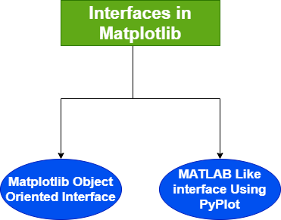
Interfaz orientada a objetos
Nos permite reutilizar objetos.
Es mejor en momentos en los que es necesario dibujar varios gráficos al tiempo.
La idea detrás de esta interfaz es crear objetos tipo figura (darles un nombre) para ser usados después.
El usuario crea explícitamente la figura y realiza un seguimiento de la figura y los objetos de los ejes.
Notes:
Usar para slides de sólo texto. Si no alcanza, no sobrecargar, usar otra con el mismo título para indicar que continúa el mismo módulo.

Slide 10
Interfaz orientada a estados
La interfaz pyplot es una interfaz basada en estados.
La principal cualidad de la interfaz basada en estados es que nos permite agregar elementos y modificar el gráfico, siempre que lo necesitemos.
La interfaz de Pyplot comparte muchas similitudes en sintaxis y metodología con MATLAB.
Notes:
Usar para slides de sólo texto. Si no alcanza, no sobrecargar, usar otra con el mismo título para indicar que continúa el mismo módulo.

Slide 11
Setup para la clase
Antes que nada, importemos las librerías que usaremos en la clase.
Los estilos por defecto de Matplotlib no son muy estéticos, podemos cambiarlos fácilmente.
import matplotlib as mpl
import matplotlib.pyplot as plt
import seaborn as sns
import pandas as pd
mpl.style.use('bmh')
Notes:
Usar para slides de sólo texto con el contenido más importante de la clase. En una presentación de 50 slides usar máximo 5 de estas.

Slide 12
Tipos de estilos
Notes:
Usar para los subtemas de un módulo.

Slide 13
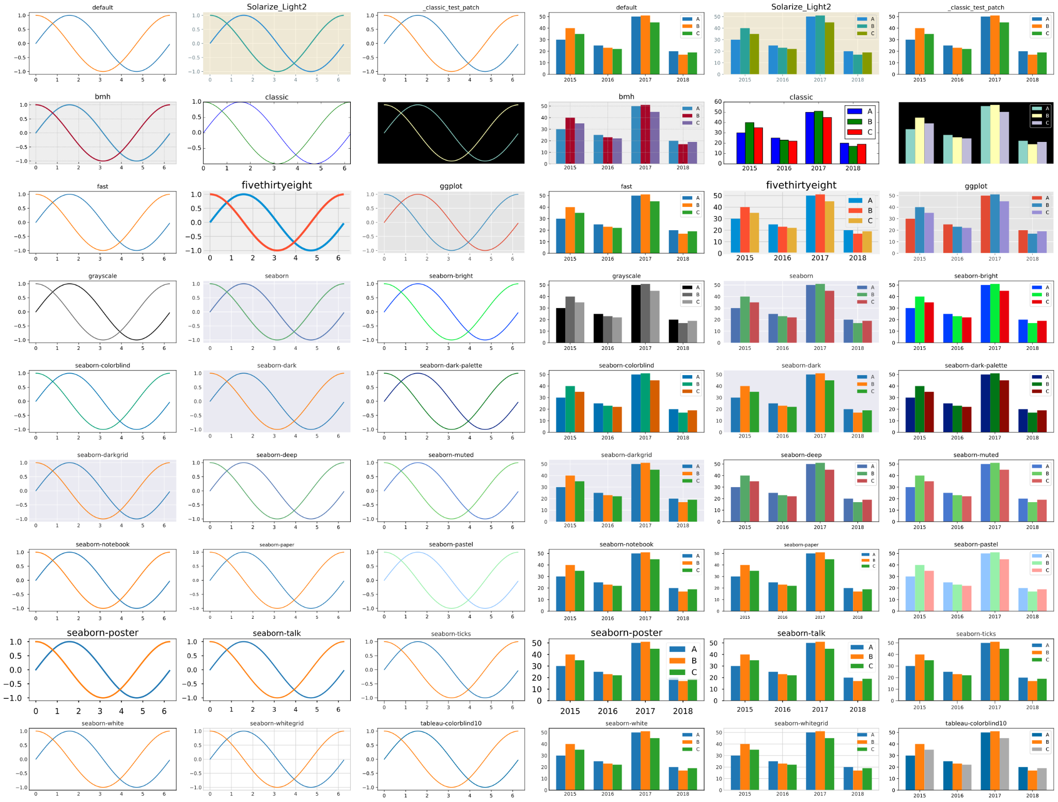

Slide 14
Primeros pasos
Notes:
Usar para los subtemas de un módulo.

Slide 15
Primeros pasos
Grafiquemos una línea que una los puntos con coordenadas (x,y) = (1, 2) y (x,y) = (3, 4). Necesitamos:
Un arreglo con las dos coordenadas del eje x = [1, 3]
Un arreglo con las dos coordenadas del eje y = [2, 4]
Interfaz orientada a objetos Interfaz orientada a estados
fig, ax = plt.subplots()
ax.plot([1, 3], [2, 4])
plt.plot([1, 3], [2, 4])
Notes:
Usar para slides de sólo texto. Si no alcanza, no sobrecargar, usar otra con el mismo título para indicar que continúa el mismo módulo.

Slide 16
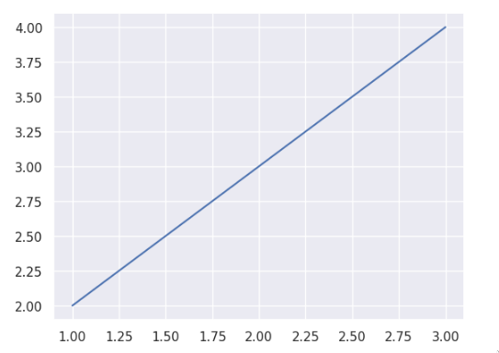
Primeros pasos
Ambas formas retornan el mismo resultado.
La interfaz orientada a estados parece más simple, pero al hacer gráficos más complejos y profesionales es más difícil de implementar.
Para evitar confusión, usaremos y recomendamos la interfaz orientada a objetos.
REEMPLAZAR
POR IMAGEN
Notes:
Usar para slides de texto e imagen. Si no alcanza, no sobrecargar, usar otra con el mismo título para indicar que continúa el mismo módulo.

Slide 17
Comandos básicos
Notes:
Usar para los subtemas de un módulo.

Slide 18
Contextualizar los gráficos
Etiquetar los ejes | ax.set_xlabel y ax.set_ylabel
Añadir un título | ax.set_title
Añadir una leyenda | ax.legend
Definir límites | ax.set_xlim y ax.set_ylim
Líneas ‘h’ o ‘v’ | ax.axhline y ax.axvline
Cuando generemos visualizaciones, una buena práctica es procurar siempre incluir información acerca de lo que se muestra.
REEMPLAZAR
POR IMAGEN

Slide 19
Ejemplo
Notes:
Usar para los subtemas de un módulo.

Slide 20
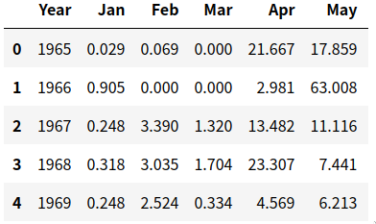
Importemos el Data Frame de precipitaciones de la clase pasada. Los datos están disponibles en este enlace.
Por conveniencia, ponemos a Year como índice del Data Frame y lo eliminamos de las columnas
df_lluvias = pd.read_csv('<ruta>/pune_1965_to_2002.csv')
df_lluvias.head()
df_lluvias.index = df_lluvias['Year']
df_lluvias = df_lluvias.drop('Year', axis='columns')
Notes:
Usar para slides de sólo texto. Si no alcanza, no sobrecargar, usar otra con el mismo título para indicar que continúa el mismo módulo.

Slide 21
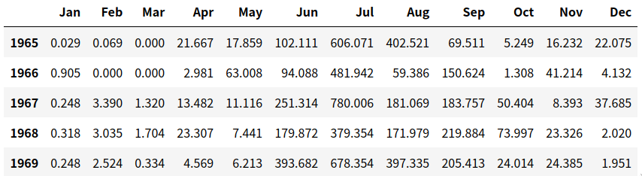
Tras el cambio de índice, los datos quedan de la siguiente manera:
Notes:
Usar para slides de video. Usar videos en buena calidad, con audio en español (deseable) o subtítulos (mínimo requerido). Haciendo click derecho, Opciones de video… puede configurarse el momento del video que se reproduce (por ejemplo, para elegir fragmentos de charlas largas).

Slide 22
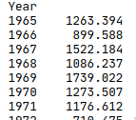
Grafiquemos las precipitaciones acumuladas para los distintos años:
Para el eje x, seleccionamos los años
Para el eje y, acumulamos las precipitaciones por año
x = df_lluvias.index
y = df_lluvias.sum(axis='columns')
y
Notes:
Usar para slides de sólo texto. Si no alcanza, no sobrecargar, usar otra con el mismo título para indicar que continúa el mismo módulo.

Slide 23
Definimos los objetos fig y ax, los cuales contendrán la figura:
Etiquetamos los ejes, añadimos un título e insertamos la leyenda:
fig, ax = plt.subplots(figsize=(12, 4))
ax.plot(x, y, label='Precipitaciones acumuladas')
ax.set_xlabel('Año') ax.set_ylabel('Precipitación acumulada (mm.)') ax.set_title('Precipitaciones acumuladas según el año') ax.legend()
Notes:
Usar para slides de sólo texto. Si no alcanza, no sobrecargar, usar otra con el mismo título para indicar que continúa el mismo módulo.

Slide 24
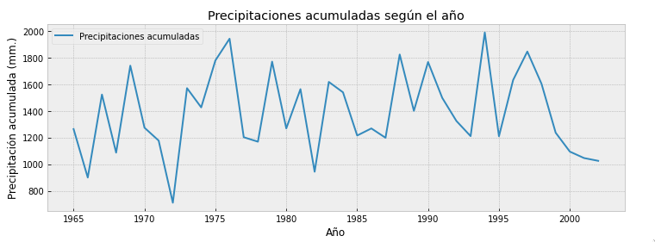
El resultado…
Notes:
Usar para slides de video. Usar videos en buena calidad, con audio en español (deseable) o subtítulos (mínimo requerido). Haciendo click derecho, Opciones de video… puede configurarse el momento del video que se reproduce (por ejemplo, para elegir fragmentos de charlas largas).

Slide 25
Algunas observaciones
El método ax.plot recibe el parámetro figsize, que define el tamaño del gráfico. Para una figura rectangular de 12x4
El método ax.legend inserta la leyenda en alguna esquina que no tape el gráfico. Esto se puede modificar con el parámetro loc.
Forzará a que la leyenda aparezca en la esquina superior derecha.
fig, ax = plt.subplots(figsize=(12, 4))
fig, ax = plt.subplots(figsize=(12, 4))
Notes:
Usar para slides de sólo texto. Si no alcanza, no sobrecargar, usar otra con el mismo título para indicar que continúa el mismo módulo.

Slide 26
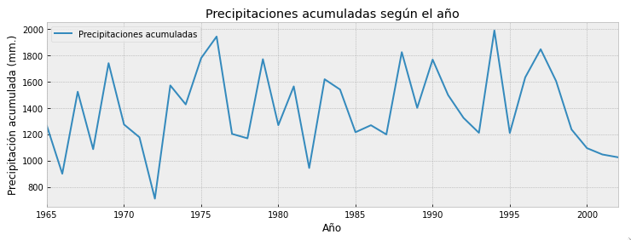
Algunas observaciones
Si se observa la serie de tiempo anterior, pueden notarse los bordes vacíos en los laterales. Pueden recortarse con ax.set_xlim
ax.set_xlim(df_lluvias.index[0], df_lluvias.index[-1])
Notes:
Usar para slides de sólo texto. Si no alcanza, no sobrecargar, usar otra con el mismo título para indicar que continúa el mismo módulo.

Slide 27
Exportando los gráficos
Matplotlib permite guardar las visualizaciones en la computadora.
Algunos de los formatos soportados son jpeg, jpg, png, pdf y svg
El gráfico se guardará en la ruta actual, pero igualmente puede especificar cualquier otra ruta.
fig.savefig("precipitaciones_año.pdf")
Notes:
Usar para slides de sólo texto. Si no alcanza, no sobrecargar, usar otra con el mismo título para indicar que continúa el mismo módulo.

Slide 28
Tipos de
gráficos
Notes:
Usar para los módulos más importantes de la clase, donde se introducen conceptos que se ven en varios slides. No hay que usarla para todos los módulos.

Slide 29
Gráfico de líneas
Notes:
Usar para los subtemas de un módulo.

Slide 30
Continuar aqui
Notes:
Usar para los subtemas de un módulo.

Slide 31
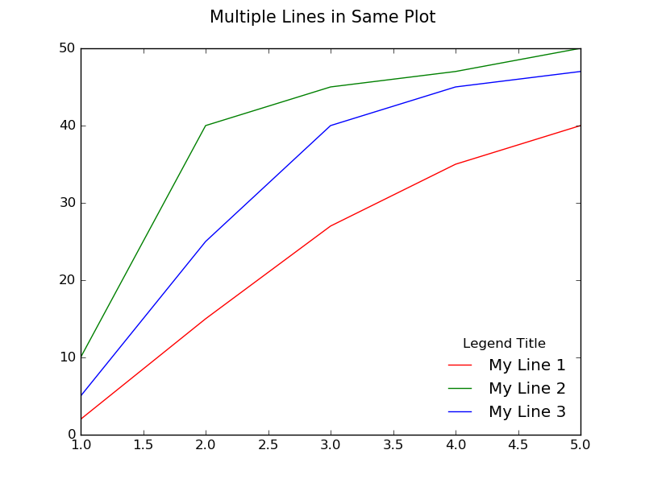
Gráficos de líneas
Son adecuados para visualizar datos con secuencialidad temporal, como las series de tiempo.
Se grafican con el método ax.plot(x, y)
En caso de no especificarse x, matplotlib toma como coordenadas en x al arreglo de números enteros [0, 1, 2, …, n]
REEMPLAZAR
POR IMAGEN
Notes:
Usar para slides de texto e imagen. Si no alcanza, no sobrecargar, usar otra con el mismo título para indicar que continúa el mismo módulo.

Slide 32
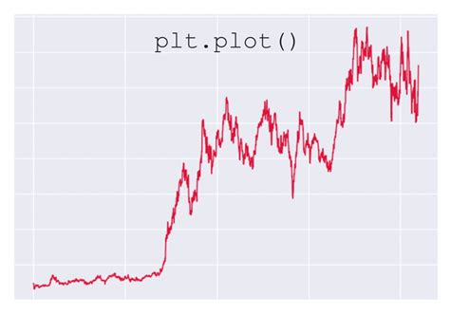
Gráficos de líneas
Tipo de gráfico que muestra información como una serie de puntos de datos conectados por segmentos de línea recta.
Se utilizan generalmente para visualizar el movimiento direccional de uno o más datos a lo largo del tiempo.
En este caso, el eje X (fecha) eje y contiene la cantidad medida (precio de las acciones, el clima, las ventas mensuales, etc). Es ideal para visualizar series de tiempo.
REEMPLAZAR
POR IMAGEN
Notes:
Usar para slides de texto e imagen. Si no alcanza, no sobrecargar, usar otra con el mismo título para indicar que continúa el mismo módulo.

Slide 33
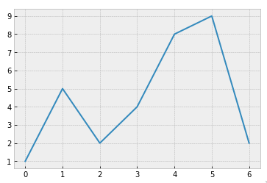
Ejemplo
fig, ax = plt.subplots() ax.plot([0, 1, 2, 3, 4, 5, 6], [1, 5, 2, 4, 8, 9, 2])
equivale a…
fig, ax = plt.subplots() ax.plot([1, 5, 2, 4, 8, 9, 2])
Notes:
Usar para slides de sólo texto. Si no alcanza, no sobrecargar, usar otra con el mismo título para indicar que continúa el mismo módulo.

Slide 34
Gráfico de puntos
Notes:
Usar para los subtemas de un módulo.

Slide 35
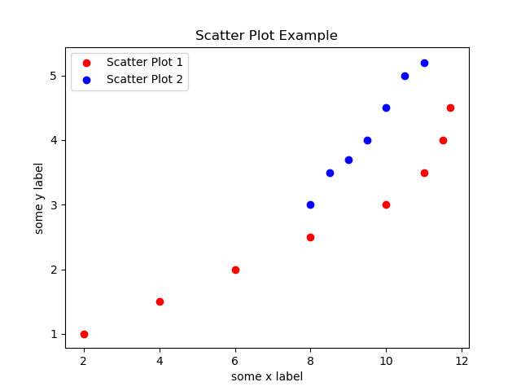
Gráficos de
puntos
Se utiliza para visualizar la relación entre las dos variables.
Si el valor a lo largo del eje Y parece aumentar a medida que aumenta (o disminuye) el eje X, podría indicar una relación lineal positiva (o negativa).
Si los puntos se distribuyen al azar sin un patrón obvio, (posiblemente falta de relación de dependencia).
REEMPLAZAR
POR IMAGEN
Notes:
Usar para slides de texto e imagen. Si no alcanza, no sobrecargar, usar otra con el mismo título para indicar que continúa el mismo módulo.

Slide 36
Gráficos de puntos
Útiles cuando se tienen una gran cantidad de datos numéricos emparejados
Permiten visualizar la relación entre las variables por medio de la nube de puntos
Nube de puntos “alineada” = relación fuerte
Nube de puntos “dispersa” = relación débil o nula
Se grafican con ax.scatter
Notes:
Usar para slides de sólo texto. Si no alcanza, no sobrecargar, usar otra con el mismo título para indicar que continúa el mismo módulo.

Slide 37
Ejemplo
Consideremos las mediciones del peso y altura de 50 alumnos.
pesos = [42.8, 43.3, 42. , 44. , 44.1, 43.5, 48.1, 48.9, 47.7,46.9,50.4, 52.7, 51.8, 54.5, 54.2, 56.9, 55.4, 55.5, 57.1, 58.3, 63.7, 58.8, 64.6, 60.2, 64. , 63.8, 61.4, 66.3, 64.7, 63.9, 69.3, 67.9, 65.2, 70.8, 70.5, 69.3, 75.3, 75.5, 78.2, 78. , 73.2, 78. , 80.1, 78.2, 76. , 81.5, 79.4, 81.8, 81.8, 84.1] alturas = [149. , 149. , 149.9, 156.8, 150.6, 155.4, 151. , 162. , 165., 157.8, 164.4, 160.1, 160.8, 163.8, 175.2, 162. , 159.5, 159.2, 169.8, 166.7, 179.4, 180.6, 163.3, 178.8, 176.3, 184.8, 181. , 170.5, 184.1, 187.1, 187.1, 177.7, 184.5, 190.3, 196. , 192.1, 200.4, 201.8, 187.5, 202.1, 200.3, 208.8, 204.6, 193.5, 200.9, 196.8, 213.1, 204.8, 215.5, 210.2]
REEMPLAZAR
POR IMAGEN

Slide 38
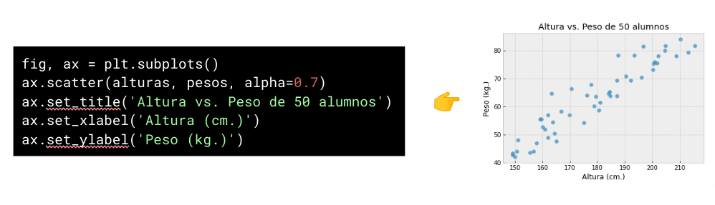
Ejemplo
Como era de esperar, se observa una fuerte relación positiva entre el peso y la altura
REEMPLAZAR
POR IMAGEN

Slide 39
Algunas observaciones
Para poder visualizar la relación, los valores de los arreglos que se emparejan deben guardar correspondencia entre sí. El peso de la primera persona debe estar junto con la altura de la misma persona.
El parámetro alpha permite cambiar la transparencia de los puntos. Muy útil cuando graficamos muchos puntos.
alpha = 1 puntos sólidos
alpha = 0.01 puntos casi transparentes
Notes:
Usar para slides de sólo texto. Si no alcanza, no sobrecargar, usar otra con el mismo título para indicar que continúa el mismo módulo.

Slide 40
Probemos el Data Frame de precipitaciones
¿Guardarán algún tipo de relación las precipitaciones de Agosto respecto de las de septiembre? 🤔
fig, ax = plt.subplots() mapeo_colores = ax.scatter(df_lluvias['Aug'], df_lluvias['Sep'], c=df_lluvias.index) fig.colorbar(mapeo_colores) ax.set_title('Precipitaciones Agosto-Septiembre') ax.set_xlabel('Precipitaciones en Agosto (mm.)') ax.set_ylabel('Precipitaciones en Septiembre (mm.)')
Notes:
Usar para slides de sólo texto. Si no alcanza, no sobrecargar, usar otra con el mismo título para indicar que continúa el mismo módulo.

Slide 41
Gráfico de barras
Notes:
Usar para los subtemas de un módulo.

Slide 42
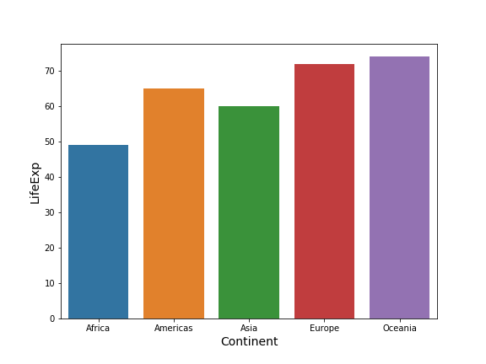
Gráficos de
barras
Un diagrama de barras muestra datos categóricos como barras rectangulares con alturas proporcionales al valor que representan.
Una variable categórica no es más que una agrupación de datos en diferentes grupos lógicos, por ejemplo, datos sobre la altura de las personas que se agrupan como "Alto", "Medio", "Bajo", etc.
REEMPLAZAR
POR IMAGEN
Notes:
Usar para slides de texto e imagen. Si no alcanza, no sobrecargar, usar otra con el mismo título para indicar que continúa el mismo módulo.

Slide 43
Gráficos de barras
Permiten comparar y poner en perspectiva los valores de distintas variables categóricas. Por ejemplo, las precipitaciones según el mes del año.
Para el ejemplo, acumulemos las precipitaciones para los distintos meses a lo largo de los años.
precipitaciones_acumuladas = df_lluvias.sum() precipitaciones_acumuladas
Notes:
Usar para slides de sólo texto. Si no alcanza, no sobrecargar, usar otra con el mismo título para indicar que continúa el mismo módulo.

Slide 44
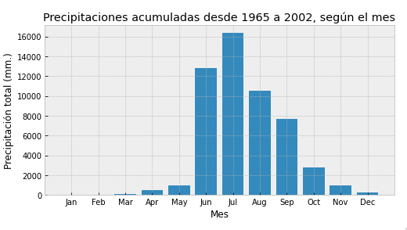
Ejemplo
fig, ax = plt.subplots(figsize=(8,4)) precipitaciones_acumuladas = df_lluvias.sum() ax.bar(df_lluvias.columns, precipitaciones_acumuladas) ax.set_title('Precipitaciones acumuladas desde 1965 a 2002, según el mes') ax.set_ylabel('Precipitación total (mm.)') ax.set_xlabel('Mes')
Notes:
Usar para slides de sólo texto. Si no alcanza, no sobrecargar, usar otra con el mismo título para indicar que continúa el mismo módulo.

Slide 45
Histograma
Notes:
Usar para los subtemas de un módulo.

Slide 46
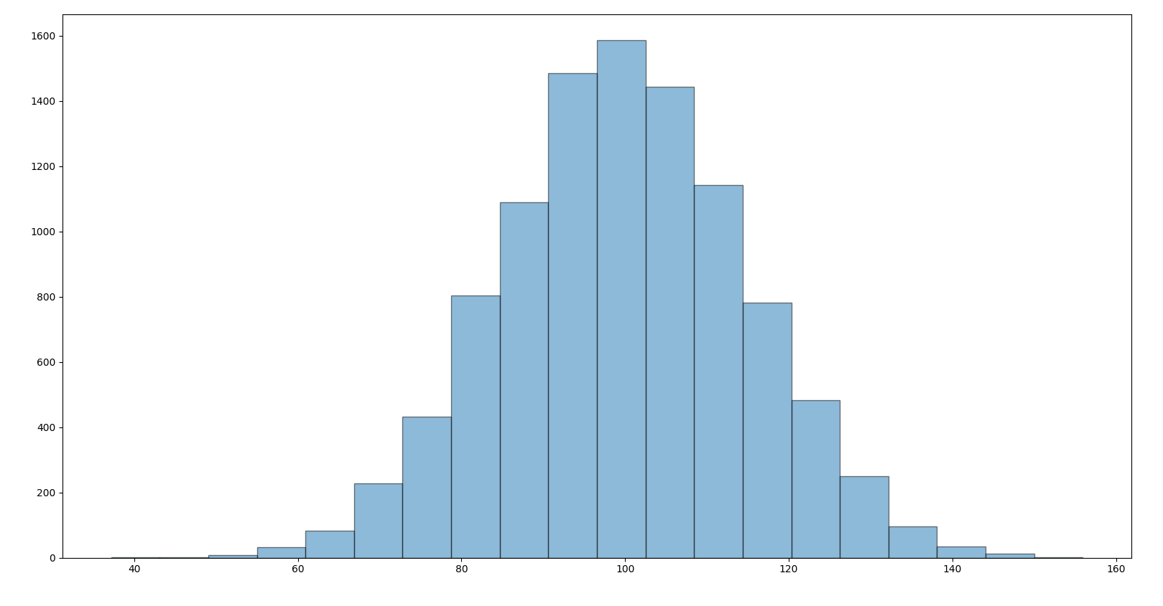
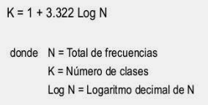
Histograma
Un histograma es una gráfica de la distribución de frecuencia de una matriz numérica dividiéndola en pequeños contenedores de igual tamaño (bins).
Los bins usualmente se calculan por medio de la fórmula de sturges:
REEMPLAZAR
POR IMAGEN
Notes:
Usar para slides de texto e imagen. Si no alcanza, no sobrecargar, usar otra con el mismo título para indicar que continúa el mismo módulo.

Slide 47
Histograma
La altura de cada barra representa la proporción o cantidad de los distintos valores de una variable numérica.
Requiere clasificar a los datos en intervalos de clase.
Permiten comparar la frecuencia relativa o absoluta de cada intervalo.
Se construyen con ax.hist, que recibe como parámetro:
El arreglo de valores.
bins, que representa la cantidad de intervalos a construir.
Notes:
Usar para slides de sólo texto. Si no alcanza, no sobrecargar, usar otra con el mismo título para indicar que continúa el mismo módulo.

Slide 48
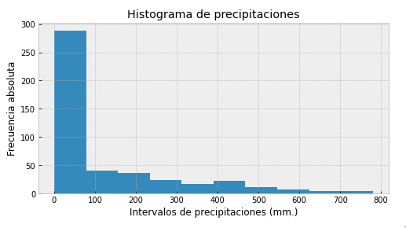
Ejemplo
Aplanemos los valores del Data Frame con el método flatten
df_lluvias.values.flatten()
fig, ax = plt.subplots(figsize=(8, 4)) ax.hist(df_lluvias.values.flatten(), bins=10) ax.set_title('Histograma de precipitaciones') ax.set_xlabel('Intervalos de precipitaciones (mm.)') ax.set_ylabel('Frecuencia absoluta')
Notes:
Usar para slides de sólo texto. Si no alcanza, no sobrecargar, usar otra con el mismo título para indicar que continúa el mismo módulo.

Slide 49
Algunas observaciones
La forma del histograma depende del número de intervalos de clase que pasemos al parámetro bins.
En el ejemplo se representó la frecuencia absoluta de los intervalos.
También se puede representar la frecuencia relativa de cada intervalo o el porcentaje respecto del total.
Notes:
Usar para slides de sólo texto. Si no alcanza, no sobrecargar, usar otra con el mismo título para indicar que continúa el mismo módulo.

Slide 50
Boxplot
Notes:
Usar para los subtemas de un módulo.

Slide 51
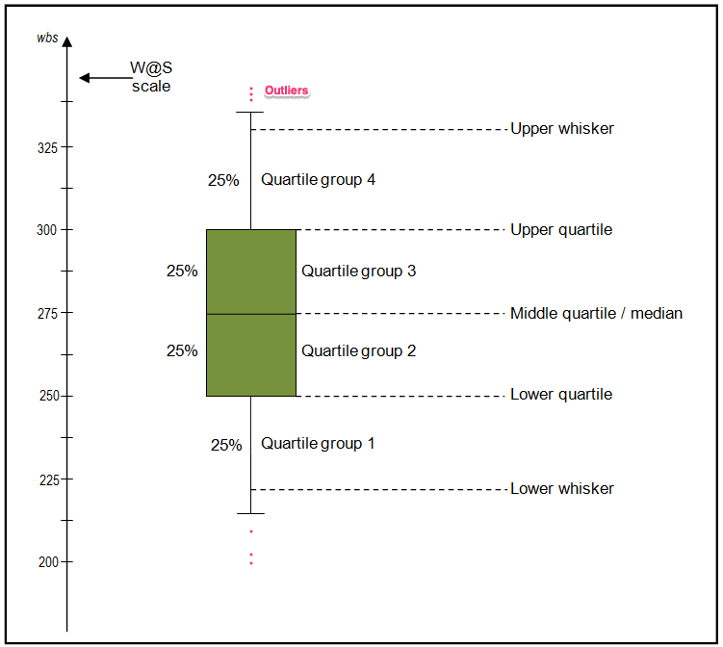
Boxplot
El diagrama de caja es un método para mostrar gráficamente la distribución de una variable numérica a través de los cuartiles.
Permite identificar la presencia de atípicos y outliers
También permite comparar la distribución de una variable númerica entre categorías
REEMPLAZAR
POR IMAGEN
Notes:
Usar para slides de texto e imagen. Si no alcanza, no sobrecargar, usar otra con el mismo título para indicar que continúa el mismo módulo.

Slide 52
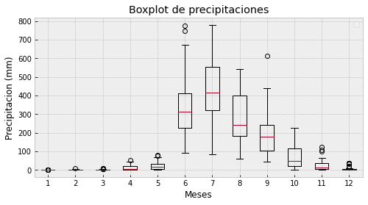
Ejemplo
Creemos un boxplot de precipitaciones mensuales
fig, ax = plt.subplots(figsize=(8, 4)) ax.boxplot(df_lluvias.T) ax.set_title('Boxplot de precipitaciones') ax.set_xlabel('Meses') ax.set_ylabel('Precipitacione (mm)')
Notes:
Usar para slides de sólo texto. Si no alcanza, no sobrecargar, usar otra con el mismo título para indicar que continúa el mismo módulo.

Slide 53
Piechart
Notes:
Usar para los subtemas de un módulo.

Slide 54
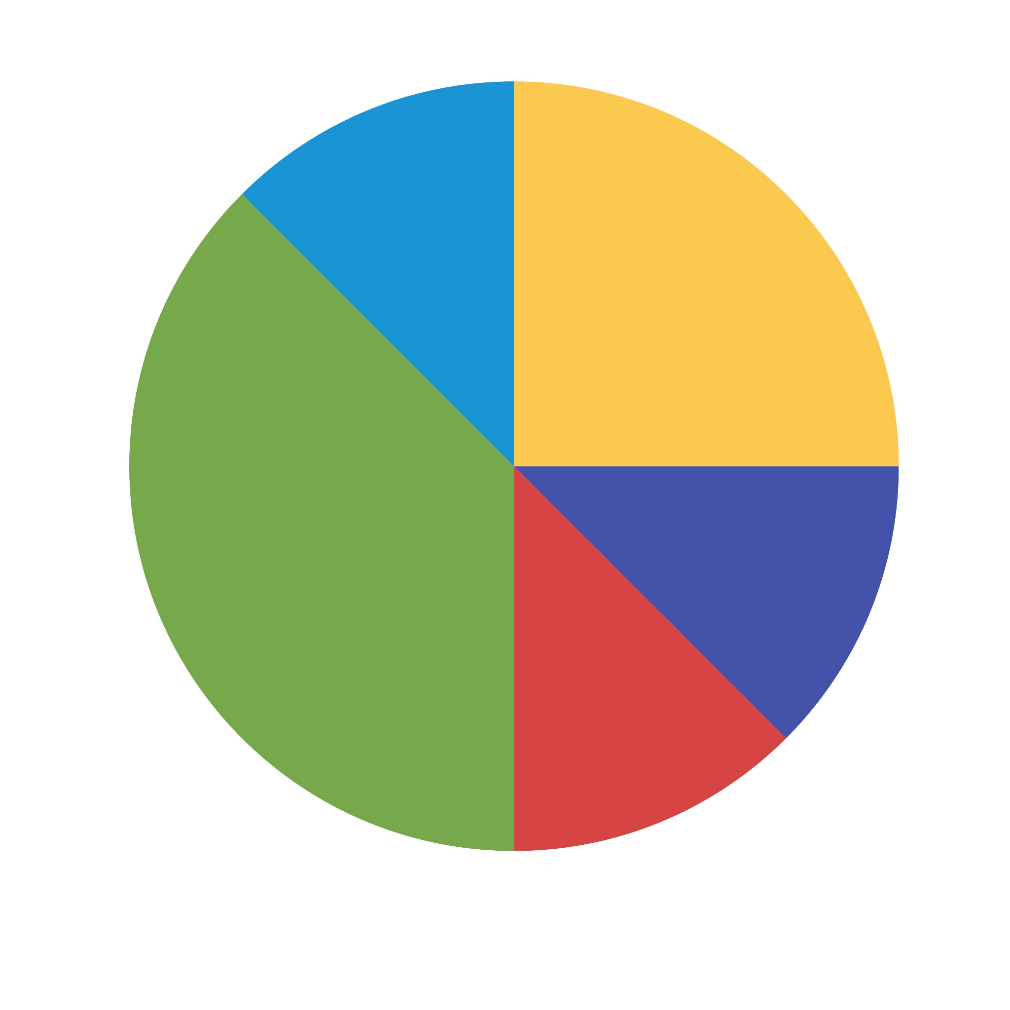
Piechart
Un Piechart solo puede mostrar una serie de datos.
Los gráficos circulares muestran el tamaño de los elementos denominados cuñas (wedges) en una serie de datos, proporcional a la suma de los elementos.
Los puntos de datos en un gráfico circular se muestran como un porcentaje del pastel completo.
REEMPLAZAR
POR IMAGEN
Notes:
Usar para slides de texto e imagen. Si no alcanza, no sobrecargar, usar otra con el mismo título para indicar que continúa el mismo módulo.

Slide 55
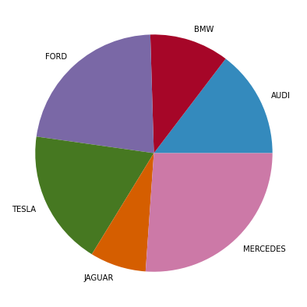
Ejemplo
Creemos un piechart de precipitaciones mensuales
cars = ['AUDI', 'BMW', 'FORD',
'TESLA', 'JAGUAR', 'MERCEDES']
data = [23, 17, 35, 29, 12, 41]
fig,ax = plt.subplots(figsize =(10, 7))
ax.pie(data, labels = cars)
Notes:
Usar para slides de sólo texto. Si no alcanza, no sobrecargar, usar otra con el mismo título para indicar que continúa el mismo módulo.

Slide 56
Enriqueciendo las visualizaciones
Notes:
Usar para los subtemas de un módulo.

Slide 57
Múltiples elementos
En ocasiones necesitamos resaltar ciertas características de los datos.
Por ejemplo, ¿Qué pasa si quisiéramos resaltar el punto máximo en una serie de tiempo?
¿Podemos cargar al objeto ax con múltiples elementos para que los muestre todos juntos?
Notes:
Usar para slides de sólo texto. Si no alcanza, no sobrecargar, usar otra con el mismo título para indicar que continúa el mismo módulo.

Slide 58
A tener en cuenta
Incluir muchos elementos puede entorpecer la lectura y comprensión de la figura. Procure no sobrecargarla.
Notes:
Usar para slides de sólo texto con el contenido más importante de la clase. En una presentación de 50 slides usar máximo 5 de estas.

Slide 59
Customizaciones sobre
gráficos
Notes:
Usar para los módulos más importantes de la clase, donde se introducen conceptos que se ven en varios slides. No hay que usarla para todos los módulos.

Slide 60
Personalizando Matplotlib
Notes:
Usar para los subtemas de un módulo.

Slide 61
Personalizando Matplotlib
Matplotlib permite modificar cada aspecto de sus gráficos por medio de parámetros.
Al importar la librería, Matplotlib establece establece sus parámetros por defecto.
Los parámetros se guardan en una estructura de datos de tipo dict. Se puede obtener una lista de los parámetros consultando sus claves.
mpl.rcParams.keys()
Notes:
Usar para slides de sólo texto. Si no alcanza, no sobrecargar, usar otra con el mismo título para indicar que continúa el mismo módulo.

Slide 62
Algunos parámetros comunes
Parámetro | Descripción | Valor por defecto
axes.grid | Mostrar grilla | True
axes.titleweight | Grosor tipografía título | "normal"
axes.titlelocation | Posición del título | "center"
axes.grid.axis | Ejes de la grilla | "both"
axes.labelcolor | Color de etiquetas | "black"
axes.labelsize | Tamaño de fuente de las etiquetas | "large"
Notes:
Usar para slides de video. Usar videos en buena calidad, con audio en español (deseable) o subtítulos (mínimo requerido). Haciendo click derecho, Opciones de video… puede configurarse el momento del video que se reproduce (por ejemplo, para elegir fragmentos de charlas largas).

Slide 63
Algunos parámetros comunes
Parámetro | Descripción | Valor por defecto
axes.labelweight | Grosor de fuente de las etiquetas | "normal"
grid.alpha | Transparencia de grilla | 1.0
grid.color | Color de la grilla | "#b2b2b2"
grid.linestyle | Estilo de grilla | "--"
grid.linewidth | Grosor de la grilla | 0.5
legend.fontsize | Tamaño de fuente de la leyenda | "medium"
Notes:
Usar para slides de video. Usar videos en buena calidad, con audio en español (deseable) o subtítulos (mínimo requerido). Haciendo click derecho, Opciones de video… puede configurarse el momento del video que se reproduce (por ejemplo, para elegir fragmentos de charlas largas).

Slide 64
Ejemplo
mpl.rcParams['axes.titleweight'] = 'bold' mpl.rcParams['axes.titlelocation'] = 'left' mpl.rcParams['axes.titlecolor'] = 'firebrick' mpl.rcParams['axes.labelcolor'] = 'blue' mpl.rcParams['axes.labelsize'] = '10' mpl.rcParams['axes.labelweight'] = 'light' mpl.rcParams['axes.linewidth'] = '1' mpl.rcParams['grid.color'] = 'black' mpl.rcParams['grid.linestyle'] = '-.' mpl.rcParams['grid.linewidth'] = '2'
Notes:
Usar para slides de sólo texto. Si no alcanza, no sobrecargar, usar otra con el mismo título para indicar que continúa el mismo módulo.

Slide 65
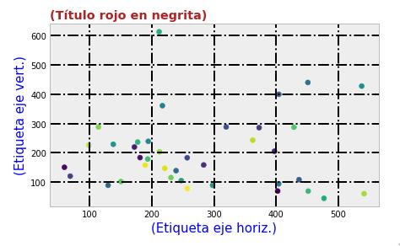
Ejemplo
fig, ax = plt.subplots(figsize=(7, 4)) ax.scatter(df_lluvias['Aug'], df_lluvias['Sep'], c=df_lluvias.index) ax.set_title('(Título rojo en negrita)') ax.set_xlabel('(Etiqueta eje horiz.)') ax.set_ylabel('(Etiqueta eje vert.)')
Notes:
Usar para slides de sólo texto. Si no alcanza, no sobrecargar, usar otra con el mismo título para indicar que continúa el mismo módulo.

Slide 66
A tener en cuenta
Matplotlib no es la única librería que nos permite generar visualizaciones en Python. Tenemos otras librerías para generar gráficos estáticos (e.g Seaborn) o dinámicos (Bokeh, Plotly, entre otras)
Notes:
En Python tenemos una gran diversidad de librerías para generar visualizaciones, las más comunes son Matplotlib y Seaborn (gráficos estáticos) , sin embargo existen otras librerías como Plolty, Bokeh y Pygal que nos permiten generar gráficos de calidad, dinámicas y con alto nivel de calidad que también podemos explorar.

Slide 67
La librería Seaborn
Notes:
Usar para los subtemas de un módulo.

Slide 68
Seaborn
Extendiendo las capacidades de Matplotlib
Funciona por encima de matplotlib.
Se integra muy bien con las estructuras de datos de Pandas.
Provee métodos que facilitan la generación de gráficos para la comparación de variables categóricas.
Provee sus propios estilos y colores (muy estéticos, por cierto 😏).
Notes:
Usar para slides de sólo texto. Si no alcanza, no sobrecargar, usar otra con el mismo título para indicar que continúa el mismo módulo.

Slide 69
Cuestiones a considerar
Seaborn tiene una sintaxis diferente a matplotlib, por lo que sólo lo aprovecharemos por su punto fuerte: las visualizaciones de variables categóricas.
Como Seaborn se construye sobre matplotlib, puede actualizar los parámetros de matplotlib con los estilos de Seaborn y seguir graficando normalmente.
sns.set()
Notes:
Usar para slides de sólo texto. Si no alcanza, no sobrecargar, usar otra con el mismo título para indicar que continúa el mismo módulo.

Slide 70
☕
Break
¡10 minutos y volvemos!
Notes:
Obligatoria siempre. A la hora del Break, entre 5 y 10 minutos. Considerar ubicar este espacio en un momento adecuado de la clase. Al volver, mostrar los resultados de la pregunta del anterior slide y generar un breve intercambio.

Slide 71
Clase 07.
Visualizaciones II
Notes:
Obligatoria siempre

Slide 72
Objetivos de la clase
Conocer las librerías más utilizadas para visualización Python
Aprender a graficar datos en Python
Entender el uso básico de las librerías más utilizadas: Matplotlib y Seaborn
Notes:
Obligatoria siempre. Indican aquello que se pretende que el estudiante logre con la clase. Recuerda que se enuncian en principio con el verbo en infinitivo delante (por ejemplo: “Comprender…”, “Analizar…”, “conocer…”, etc). Se debe destacar en negrita el verbo. Los objetivos deben ser concretos, medibles y coherentes con los contenidos.

Slide 73
Seaborn: Comandos básicos
MAPA DE CONCEPTOS
Diferencias entre Matplotlib y Seaborn
Axis-level
Tipos de funciones Seaborn
Figure-level
Introducción a Seaborn
Líneas
Tipos de gráficos
Uso de Subplots y Facetgrid
Puntos
Customizaciones sobre gráficos
Barras
Histograma
Ejemplo aplicado Seaborn
Boxplot
Tipos de aprendizajes
Supervisado
Introducción Scikit-Learn
No Supervisado

Slide 74
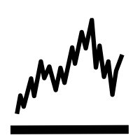

En la primera parte vimos los siguientes temas
Visualización en Python
Matplotlib
Gráficos
Gráficos de línea.
Gráficos de puntos.
Gráficos de barra.
Histograma.
Piechart

Slide 75
Seaborn:
Comandos básicos
Notes:
Usar para los módulos más importantes de la clase, donde se introducen conceptos que se ven en varios slides. No hay que usarla para todos los módulos.

Slide 76

¿Qué es Seaborn?
Librería para hacer gráficos estadísticos en Python (fundamentada en matplotlib y pandas).
Funciona capturando marcos de datos completos o matrices que contienen todos sus datos
Realiza todas las funciones internas necesarias para el mapeo semántico y la agregación estadística para convertir datos en gráficos informativos.
Notes:
Usar para slides de sólo texto. Si no alcanza, no sobrecargar, usar otra con el mismo título para indicar que continúa el mismo módulo.

Slide 77
Diferencias entre Seaborn y Matplotlib
Notes:
Usar para los subtemas de un módulo.

Slide 78


Características | Matplotlib | Seaborn
Funcionalidad | Gráficos básicos | Temas fascinantes. Compila datos a gráficos
Sintaxis | Sintaxis larga y compleja e.g matplotlib.pyplot.bar(x_axis, y_axis) | Sintaxis simple y fácil de entender e.g seaborn.barplot(x_axis,y_axis)
Múltiples figuras | Se pueden tener figuras múltiples simultáneamente | Puede tener más problemas de memorias
Flexibilidad | Altamente customizable y robusto | Evita superposición de temas
DataFrames y Arrays | Funciona eficientemente y trata a figuras y ejes como objetos | Más funcional y organizado y trata datasets como unidad simple
Casos de uso | Gráficas diversas usando Numpy y Pandas | Versión extendida de Matplotlib con el uso de Numpy y Pandas

Slide 79
Tipos de funciones en Seaborn
Notes:
Usar para los subtemas de un módulo.

Slide 80
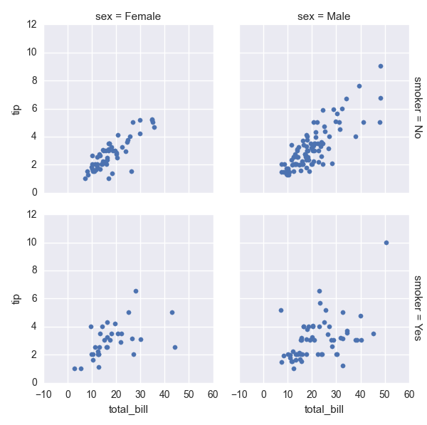
Axes-level & Figure-level
Algunas diferencias
Figure-level la leyenda se coloca fuera del frame y pueden crear fácilmente figuras con múltiples subplots.
Axes-level no modifican más allá de los ejes en los que se dibujan y aceptan el argumento ax que se integra con la interfaz orientada a objetos.
Axes-level: grafican datos en un objeto matplotlib.pyplot.Axes que retorna el valor de la función
Figure-level: interactúa con matplotlib mediante un objeto Seaborn que usualmente es FacetGrid
Notes:
Usar para slides de sólo texto. Si no alcanza, no sobrecargar, usar otra con el mismo título para indicar que continúa el mismo módulo.

Slide 81
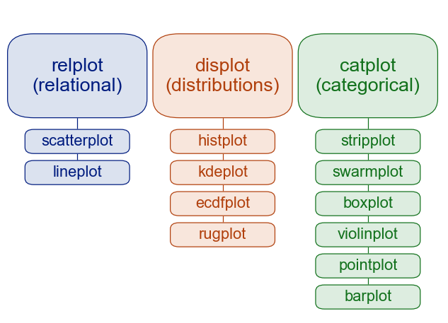
Funciones Axes-Level
En cada módulo hay una función Figure-level que ofrece una interfaz para sus diversas funciones Axes-level (e.g distplot() es una función Figure-level)
REEMPLAZAR
POR IMAGEN

Slide 82
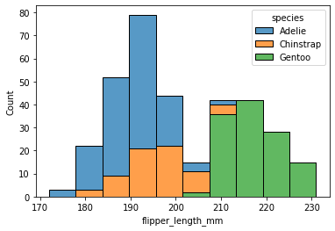
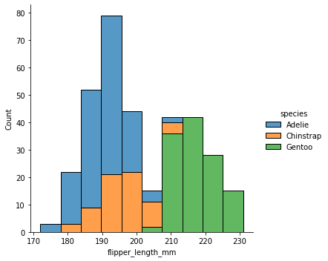
Axes-level & Figure-level
# Axes-level
sns.histplot(data=penguins, x="flipper_length_mm", hue="species", multiple="stack")
# Figure-level
sns.displot(data=penguins, x="flipper_length_mm", hue="species", multiple="stack")
Notes:
Usar para slides de video. Usar videos en buena calidad, con audio en español (deseable) o subtítulos (mínimo requerido). Haciendo click derecho, Opciones de video… puede configurarse el momento del video que se reproduce (por ejemplo, para elegir fragmentos de charlas largas).

Slide 83
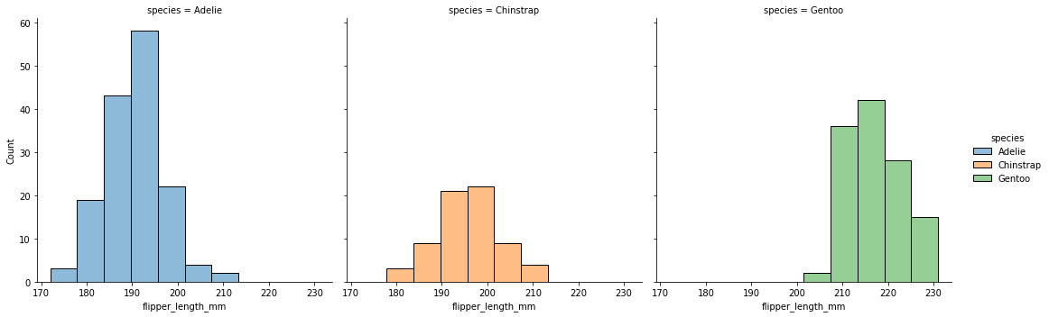
Figure: gráficos segmentados
# Multiples figuras (Figure-level)
sns.displot(data=penguins, x="flipper_length_mm", hue="species", col="species")
En este tipo de funciones podemos incorporar gráficos segmentados por alguna categoría automáticamente .
Notes:
Usar para slides de video. Usar videos en buena calidad, con audio en español (deseable) o subtítulos (mínimo requerido). Haciendo click derecho, Opciones de video… puede configurarse el momento del video que se reproduce (por ejemplo, para elegir fragmentos de charlas largas).

Slide 84
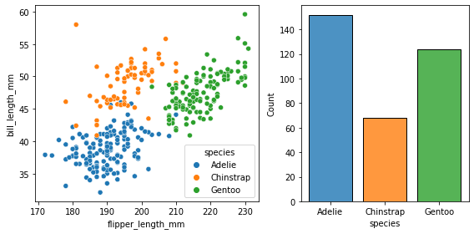
# Axis level
import matplotlib.pyplot as plt
f, axs = plt.subplots(1, 2, figsize=(8, 4), gridspec_kw=dict(width_ratios=[4, 3]))
sns.scatterplot(data=penguins, x="flipper_length_mm", y="bill_length_mm", hue="species", ax=axs[0])
sns.histplot(data=penguins, x="species", hue="species", shrink=.8, alpha=.8, legend=False, ax=axs[1]); f.tight_layout()
Notes:
Usar para slides de sólo texto. Si no alcanza, no sobrecargar, usar otra con el mismo título para indicar que continúa el mismo módulo.

Slide 85
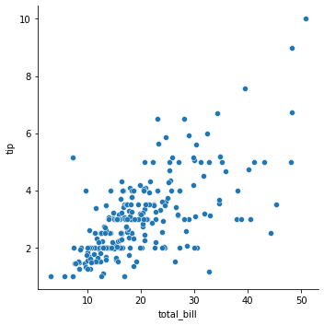
# Figure-level
tips = sns.load_dataset("tips")
g = sns.relplot(data=tips, x="total_bill", y="tip")
Notes:
Usar para slides de sólo texto. Si no alcanza, no sobrecargar, usar otra con el mismo título para indicar que continúa el mismo módulo.

Slide 86
Tipos de
gráficos
Notes:
Usar para los módulos más importantes de la clase, donde se introducen conceptos que se ven en varios slides. No hay que usarla para todos los módulos.

Slide 87
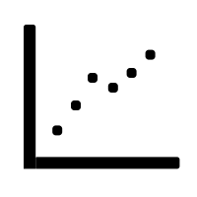
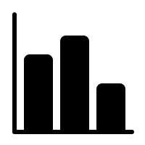
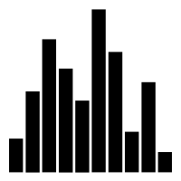
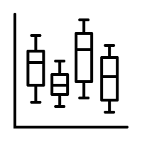
Gráficos
Líneas
Puntos
Barras
Histograma
Boxplot

Slide 88
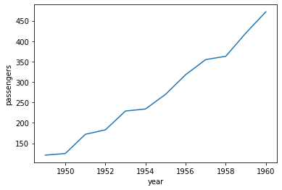
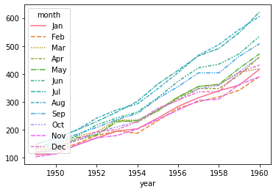
Gráfico de líneas
# Lineplot
flights = sns.load_dataset("flights")
flights.head()
# Axis-level
may_flights = flights.query("month == 'May'")
sns.lineplot(data=may_flights, x="year", y="passengers")
# Axis-level
flights_wide = flights.pivot("year", "month", "passengers")
flights_wide.head()
sns.lineplot(data=flights_wide)
Notes:
Usar para slides de sólo texto. Si no alcanza, no sobrecargar, usar otra con el mismo título para indicar que continúa el mismo módulo.

Slide 89
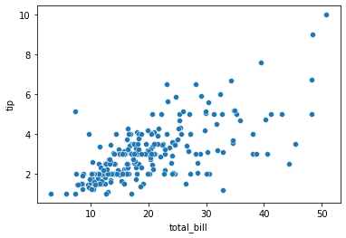
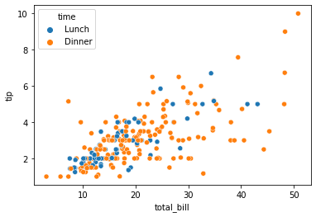
Gráfico de puntos
# Scatterplot
tips = sns.load_dataset("tips")
tips.head()
# Axis-level
sns.scatterplot(data=tips, x="total_bill", y="tip")
# Axis-level
sns.scatterplot(data=tips, x="total_bill", y="tip", hue="time")
Notes:
Usar para slides de sólo texto. Si no alcanza, no sobrecargar, usar otra con el mismo título para indicar que continúa el mismo módulo.

Slide 90
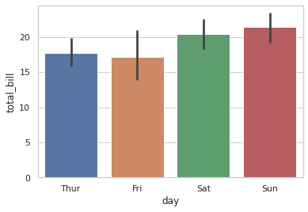
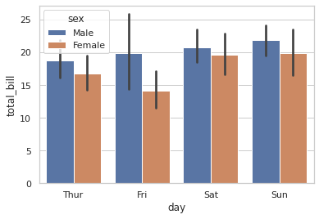
Gráfico de barras
# Barplot
import seaborn as sns
sns.set_theme(style="whitegrid")
tips = sns.load_dataset("tips")
# Axis-level
ax = sns.barplot(x="day", y="total_bill", data=tips)
# Barplot
sns.barplot(x="day", y="total_bill", hue="sex", data=tips)
Notes:
Usar para slides de sólo texto. Si no alcanza, no sobrecargar, usar otra con el mismo título para indicar que continúa el mismo módulo.

Slide 91
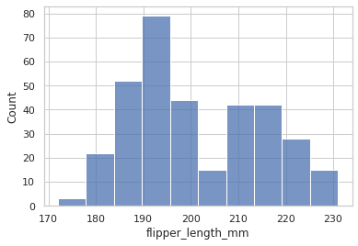
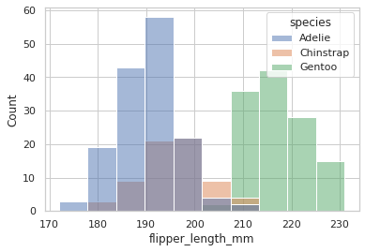
Histograma
# Histograma
penguins = sns.load_dataset("penguins")
# Axis-level
sns.histplot(data=penguins, x="flipper_length_mm")
# Axis-level
sns.histplot(data=penguins, x="flipper_length_mm", hue="species")
Notes:
Usar para slides de sólo texto. Si no alcanza, no sobrecargar, usar otra con el mismo título para indicar que continúa el mismo módulo.

Slide 92
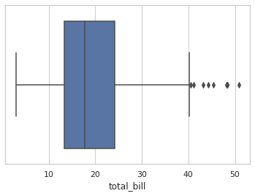
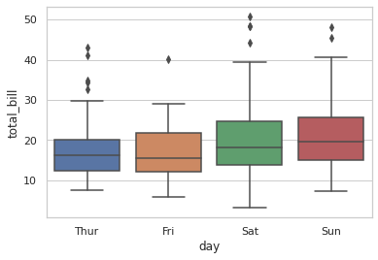
Boxplot
# Boxplot
penguins = sns.load_dataset("penguins")
# Axis-level
sns.histplot(data=penguins, x="flipper_length_mm")
# Axis-level
ax = sns.boxplot(x="day", y="total_bill", data=tips)
Notes:
Usar para slides de sólo texto. Si no alcanza, no sobrecargar, usar otra con el mismo título para indicar que continúa el mismo módulo.

Slide 93
Uso de Subplots y
Facetgrid
Notes:
Usar para los módulos más importantes de la clase, donde se introducen conceptos que se ven en varios slides. No hay que usarla para todos los módulos.

Slide 94
Subgráficos
Notes:
Usar para los subtemas de un módulo.

Slide 95
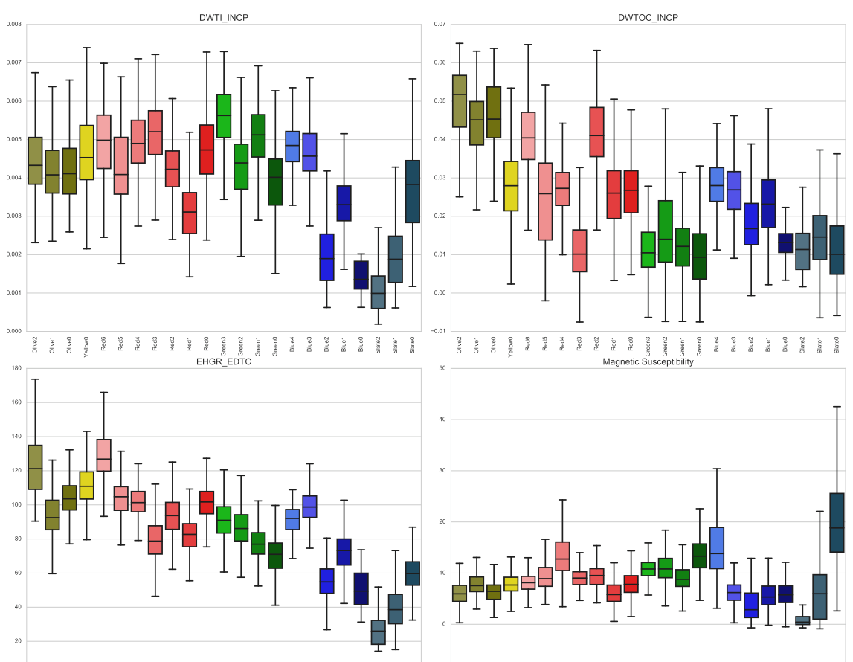
Subgráficos
Podemos definir una grilla de gráficos dentro de una misma figura.
En plt.subplots, especificamos:
El número de filas de la grilla = nrows
El número de columnas de la grilla = ncols
El objeto ax se convierte en un array. Por lo tanto, debemos usar corchetes ⚠️
Notes:
Usar para slides de sólo texto. Si no alcanza, no sobrecargar, usar otra con el mismo título para indicar que continúa el mismo módulo.

Slide 96
Ejemplo
Comparemos las precipitaciones de Enero, Febrero y Marzo a lo largo de los años. ¿Cuál será el más seco? 🤔
Primero,
Definimos un objeto ax con tres filas y una sola columna
En el eje x = los años
En el eje y = las precipitaciones
Como los años son los mismos para todos los gráficos, ponemos el parámetro sharex en True
fig, ax = plt.subplots(nrows=3, ncols=1, figsize=(12, 5), sharex=True, sharey=True)
Notes:
Usar para slides de sólo texto. Si no alcanza, no sobrecargar, usar otra con el mismo título para indicar que continúa el mismo módulo.

Slide 97
Ejemplo
Segundo,
A cada fila, le asignamos las precipitaciones de un mes
ax[0].plot(df_lluvias.index, df_lluvias['Jan'], label='Precipitaciones de enero') ax[1].plot(df_lluvias.index, df_lluvias['Feb'], label='Precipitaciones de febrero', color='C1') ax[2].plot(df_lluvias.index, df_lluvias['Mar'], label='Precipitaciones de marzo', color='C2')
Notes:
Usar para slides de sólo texto. Si no alcanza, no sobrecargar, usar otra con el mismo título para indicar que continúa el mismo módulo.

Slide 98
Ejemplo
Tercero,
Añadimos textos y leyendas
ax[0].set_title('Precipitaciones de los primeros tres meses del año') ax[2].set_xlabel('Año') ax[1].set_ylabel('Precipitación (mm.)')
ax[0].legend() ax[1].legend() ax[2].legend()
Notes:
Usar para slides de sólo texto. Si no alcanza, no sobrecargar, usar otra con el mismo título para indicar que continúa el mismo módulo.

Slide 99
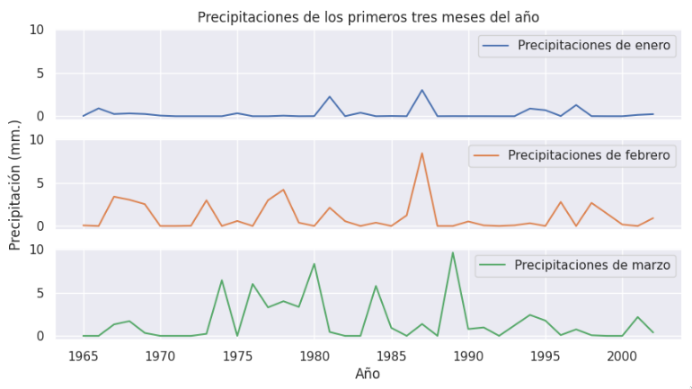
Resultado
Notes:
Usar para slides de sólo texto. Si no alcanza, no sobrecargar, usar otra con el mismo título para indicar que continúa el mismo módulo.

Slide 100
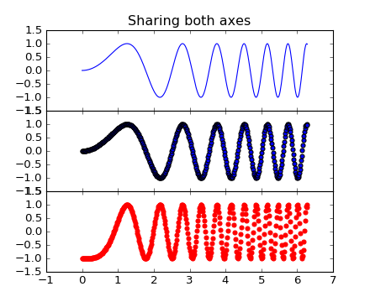
Algunas observaciones
Al pasar sharey=True, los subgráficos comparten la escala en el eje y. Esto permitió comparar a simple vista el volumen de precipitaciones.
Cada subgráfico puede tener su propio título y etiquetas.
En caso de tener dos filas y dos columnas, ax se torna bidimensional:
El subgráfico superior izquierdo se referencia con ax[0,0]
El subgráfico superior derecho se referencia con ax[0,1]
Notes:
Usar para slides de sólo texto. Si no alcanza, no sobrecargar, usar otra con el mismo título para indicar que continúa el mismo módulo.

Slide 101
FacetGrid Seaborn
Notes:
Usar para los subtemas de un módulo.

Slide 102
Algunas observaciones
Esta clase mapea un conjunto de datos en varios ejes dispuestos en una cuadrícula de filas y columnas que corresponden a niveles de variables en el conjunto de datos.
Los gráficos que produce a menudo se denominan gráficos de "lattice", "trellis" o "small-multiple".
Puede representar niveles de una tercera variable con el parámetro hue, que traza diferentes subconjuntos de datos en diferentes colores.
Notes:
Usar para slides de sólo texto. Si no alcanza, no sobrecargar, usar otra con el mismo título para indicar que continúa el mismo módulo.

Slide 103
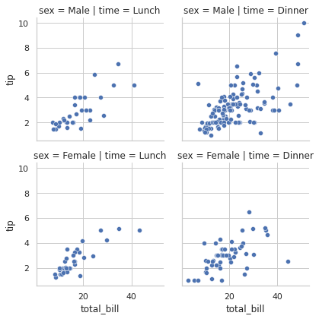
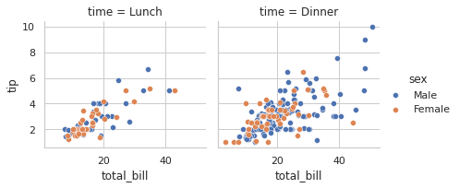
Ejemplo
# FacetGrid
tips = sns.load_dataset("tips")
g = sns.FacetGrid(tips, col="time", row="sex")
g.map(sns.scatterplot, "total_bill", "tip")
# FacetGrid
g = sns.FacetGrid(tips, col="time", hue="sex")
g.map_dataframe(sns.scatterplot, x="total_bill", y="tip")
g.add_legend()
Notes:
Usar para slides de sólo texto. Si no alcanza, no sobrecargar, usar otra con el mismo título para indicar que continúa el mismo módulo.

Slide 104
Customizaciones
sobre gráficos
Notes:
Usar para los módulos más importantes de la clase, donde se introducen conceptos que se ven en varios slides. No hay que usarla para todos los módulos.

Slide 105
Personalizando Seaborn
Notes:
Usar para los subtemas de un módulo.

Slide 106
Ejemplo
sns.set_style(style="darkgrid", rc={"grid.color": ".6"})
sns.set_style(rc={"grid.linestyle": ":"})
sns.set_style(rc={"axes.titleweight": "normal"})
sns.set_style(rc={"axes.titlelocation": "left"})
sns.set_style(rc={"axes.titlecolor": "blue"})
sns.set_style(rc={"axes.labelcolor": "red"})
sns.set_style(rc={"axes.labelsize": "12"})
sns.set_style(rc={"axes.labelweight": "normal"})
sns.set_style(rc={"axes.linewidth": "0.5"})
sns.set_style(rc={"grid.color": "purple"})
sns.set_style(rc={"grid.linestyle": "--"})
sns.set_style(rc={"grid.linewidth": "0.5"})
sns.set_style(rc={"font.fantasy": "Comic Sans MS"})
sns.set_style(rc={"font.serif": "Utopia"})
Notes:
Usar para slides de sólo texto. Si no alcanza, no sobrecargar, usar otra con el mismo título para indicar que continúa el mismo módulo.

Slide 107

Ejemplo
penguins = sns.load_dataset("penguins")
# Axis-level
sns.histplot(data=penguins, x="flipper_length_mm")
Notes:
Usar para slides de sólo texto. Si no alcanza, no sobrecargar, usar otra con el mismo título para indicar que continúa el mismo módulo.

Slide 108
¡Importante!
Es posible restablecer los parámetro por defecto
sns.reset_orig()
Notes:
Usar para slides de sólo texto con el contenido más importante de la clase. En una presentación de 50 slides usar máximo 5 de estas.

